Slide 1
Mini Curso de Férias Engenharia de Software
Palestrante: Eng MSc Heleno Cardoso

Slide 2


AGENDA
Introdução
Tipos de Projetos
Ciclo de Vida
IA
Questão ENADE
Circuitos

Slide 3
Introdução
A Engenharia de Software é a área da Computação que aplica métodos, técnicas e boas práticas para desenvolver, testar e manter sistemas de software com qualidade, atendendo aos requisitos dos usuários de forma eficiente, segura e confiável.

Slide 4
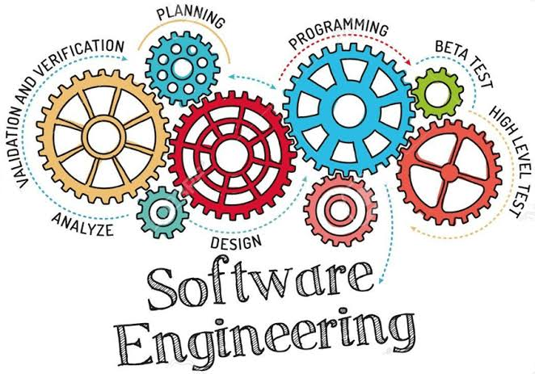
Introdução

Slide 5
Tipos de Projeto
Projeto Técnico
Projeto Lógico
Projeto Físico

Slide 6
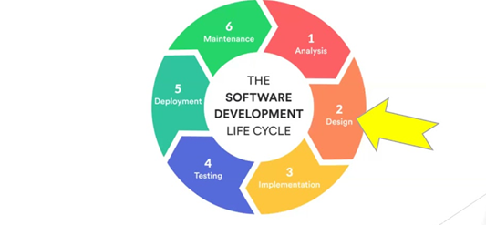
Ciclo de Vida

Slide 7
IA
A Inteligência Artificial está revolucionando a Engenharia de Software ao automatizar tarefas, aumentar a produtividade e apoiar a criação de sistemas mais inteligentes.
No futuro, a IA será uma importante aliada dos desenvolvedores, mas habilidades como criatividade, ética e pensamento crítico continuarão essenciais.
Exemplo: Estratégia de IA da CI&T Flow. https://ciandt.com/br/pt-br/flow

Slide 8
Questão ENADE
Uma empresa está desenvolvendo um sistema de gestão hospitalar que será utilizado simultaneamente por médicos, enfermeiros, recepcionistas e administradores. Durante o desenvolvimento, a equipe identificou a necessidade de garantir que o sistema seja confiável, seguro, de fácil manutenção e capaz de suportar um grande número de usuários acessando o sistema ao mesmo tempo.
Considerando os atributos de qualidade de software e as boas práticas da Engenharia de Software, assinale a alternativa CORRETA.
A) A funcionalidade é o único atributo relevante para o sucesso de um sistema, pois requisitos não funcionais podem ser adicionados após a implantação.

Slide 9
Questão ENADE
B) Os requisitos não funcionais descrevem apenas as funcionalidades que o sistema deve executar, não contemplando aspectos como desempenho, segurança e disponibilidade.
C) A utilização de uma arquitetura bem definida, associada à documentação adequada e à adoção de padrões de projeto, contribui para melhorar a manutenibilidade, a escalabilidade e a qualidade do software...
D) A realização de testes unitários elimina a necessidade de testes de integração e de validação do sistema, reduzindo significativamente o custo do desenvolvimento.
E) A segurança da informação deve ser considerada apenas na fase de implantação do sistema, quando o ambiente de produção estiver disponível.

Slide 10
Obrigado!!!

